Slide 1
SEO

Slide 2
Inhoud
SEO
Htaccess

Slide 3
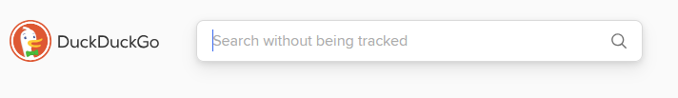




SEO
Search Engine Optimalisation
Keywords
URL structuur
Waar je naar wijst met de url is niet waar je uitkomt
rewriting

Slide 4
Permalinks
Leesbaar
Unieke string gekoppeld aan data/pagina’s
Htmlspecialchars
Encoding &amp; etc veiligheid

Slide 5
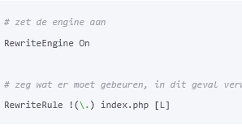
Htaccess & rewrite
Alles naar 1 pagina
Waarom?
Die pagina wordt dan een ROUTER
Die beslist wat er getoond wordt aan de hand van de url

Slide 6
Url bekijken
De index.php:
Bekijkt de url
En de delen
En beslist dan wat er getoond moet worden
Bijvoorbeeld met include_once(VIEW)
Of met een redirect naar bv:
Products.php?....

Slide 7
SLUG
Is de permalink
De router pagina redirect naar de search of andere pagina
Die kan dan de slug gebruiken:
SELECT * FROM products WHERE slug=?

Slide 8
SLUG Voorbeeld
Nintendo-switch-2 wordt misschien:
Products.php?slug=Nintendo-switch-2
Dan in de products.php:
Select * from product where slug =“Nintendo-switch-2”

Slide 9
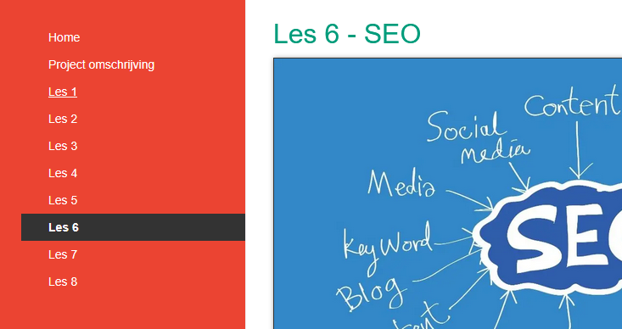
Opdrachten

